Slide 1
Selenium Webdriver

Slide 2
Pré-requis du module
Savoir trouver un objet dans une page Web avec XPath
Connaître le langage JAVA
Connaître les concepts de la POO et leur implémentation en JAVA
  Système de type (notion de classe ; notion d’objet)
  Encapsulation (notion de visibilité ; notion d’interface)
  Héritage (notion de hiérarchie de classes)
  Polymorphisme
Formations AMOA/QL
Octobre 2014

Slide 3
Sommaire
Qu’est-ce que Selenium Webdriver ?
Interactions basiques
Synchronisation
Modèle Page/objects
Checkboxes, bouton radios et menus déroulants
Tableaux
Interactions complexes (Drag&Drop, Mouse Hover)
Formation QL-AUTOM
Novembre 2016

Slide 4
Sommaire
Changement de pages, frames et alertes
Dates et chaînes de caractères
Vérifications en Base de Données
Inclure un script Auto IT
Inclure du JavaScript
Evénements
Reporting, temps de réponses et copies d’écrans
Formation QL-AUTOM
Novembre 2016

Slide 5
QU’EST-CE QUE SELENIUM WEBDRIVER?
Formations AMOA/QL
Octobre 2014

Slide 6
Qu’est-ce que Selenium WebDriver?
Le Framework Selenium
Selenium est un framework d’automatisation de tests d’applications web
C’est un projet Open Source (sous licence Apache 2.0)
Le projet Selenium se compose de plusieurs briques dont certaines sont aujourd’hui dépréciées.
Selenium Core | Basé sur JavaScript et un langage de commandes en HTML (appelé Selenese)
Selenium RC ou Selenium 1 | Basé sur Selenium Core, il permet d’écrire les tests dans d’autres langages tels que C#, Java, PHP Python, Perl et Ruby
Selenium WebDriver ou Selenium 2 | Successeur de Selenium RC. N’est pas basé sur JavaScript mais sur le support natif de chaque navigateur pour l’automatisation.
Selenium IDE | Extension Firefox permettant d’enregistrer des tests
Selenium Builder | Autre extension Firefox plus évoluée
Selenium Server | Serveur d’exécution Selenium
Selenium Grid | Grille d’exécution Selenium
Formation QL-AUTOM
Novembre 2016

Slide 7
Qu’est-ce que Selenium WebDriver?
Selenium Webdriver
Selenium WebDriver fournit donc une API unifiée ainsi que des implémentations pour un ensemble de navigateurs
  Firefox
  Internet Explorer
  Safari
  Opera
  Chrome
Des drivers pour d’autres navigateurs sont également disponibles mais non maintenus par le projet Selenium.
L’API est disponible dans plusieurs langages. On présente ici sa version Java. On exécute les tests Selenium Webdriver via JUnit.
Formation QL-AUTOM
Novembre 2016

Slide 8
INTERACTIONS BASIQUES
Formations AMOA/QL
Octobre 2014

Slide 9
Interactions basiques
L’interface WebDriver
L’interface WebDriver présente les méthodes que tout driver Selenium WebDriver doit implémenter.
Cette interface est implémentée par différentes classes tels que:
  FirefoxDriver
  ChromeDriver
  InternetExplorerDriver
Parmi les grandes familles de méthodes de cette classe figurent :
  Les actions sur les fenêtres du navigateur
  La navigation
  La récupération d’information globales sur les pages
  La récupération d’objets dans le DOM
Formations AMOA/QL
Octobre 2014

Slide 10
Interactions basiques
Interagir avec les fenêtres et les pages (Interface WebDriver)
get(String url) : void
  Permet de naviguer vers l’url indiquée
getTitle() : String
  Renvoie le titre de la page affichée
getCurrentUrl() : String
  Renvoie l’URL de la page affichée
getPageSource() : String
  Renvoie le code source de la page affichée
close() : void
  Ferme la fenêtre active contrôlée par le WebDriver
quit() : void
  Ferme toutes les fenêtres contrôlées par le WebDriver
Formations AMOA/QL
Octobre 2014

Slide 11
Interactions basiques
Naviguer (Interface Navigation)
Accès à l’interface Navigation (Interface WebDriver)
navigate() : Navigation
Méthodes de l’interface Navigation
to(String url) : void
  Permet de naviguer vers l’url indiquée
forward() : void
  Permet de simuler un clic sur le bouton forward du navigateur
back() : void
  Permet de simuler un clic sur le bouton back du navigateur
refresh() : void
  Permet de rafraîchir la page active du navigateur
Formations AMOA/QL
Octobre 2014

Slide 12
Interactions basiques
Récupérer les objets du DOM (Interface WebDriver)
Trouver un objet unique ou plusieurs objets
findElement(By by) : WebElement
  Lance une exception si aucun élément ne correspond.
  Si plusieurs correspondent, renvoie le premier.
findElements(By by) : List<WebElement>
  Renvoie toujours une liste sans lancer d’exception y compris une liste vide
Types de sélecteurs pris en charge
*
findElement(By.id("html_id"))
findElement(By.name("html_name"))
findElement(By.cssSelector("css_selector"))
findElement(By.className("class_name"))
findElement(By.tagName("html_tag_name"))
findElement(By.linkText("link_text"))
findElement(By.partialLinkText("partial_link_text"))
findElement(By.xpath("xpath"))
Formations AMOA/QL
Octobre 2014

Slide 13
Interactions basiques
Interagir avec les objets (Interface WebElement)
clear() : void
  Permet de vider le contenu d’un champ
  Affecte: INPUT et TEXTAREA
sendKeys(CharSequence… keysToSend ) : void
  Permet de saisir du texte dans un champ
  Affecte: INPUT et TEXTAREA
click() : void
  Permet de cliquer sur un élément
submit() : void
  Permet de soumettre un formulaire
getText() : String
  Retourne l’innerText de l’élément
Formations AMOA/QL
Octobre 2014

Slide 14
Interactions basiques
Interagir avec les objets (Interface WebElement)
getTagName() : String
  Retourne le nom du HTML tag de l’élément
getCssvalue() : String
  Retourne le CSS de l’élément sous forme de chaîne de caractères
getAttribute(String arg0) : String
  Retourne la valeur d’un attribut HTML étant donné son nom
getSize() : Dimension
  Retourne la hauteur et la largeur d’un élément dans la page
getLocation() : Point
  Retourne les coordonnées d’un élément dans la page
Formations AMOA/QL
Octobre 2014

Slide 15
Interactions basiques
Interagir avec les objets (Interface WebElement)
Trouver un objet unique ou plusieurs objets dans le contexte d’un objet
findElement(By by) : WebElement
  Lance une exception si aucun élément ne correspond.
  Si plusieurs correspondent, renvoie le premier.
findElements(By by) : List<WebElement>
  Renvoie toujours une liste sans lancer d’exception y compris une liste vide
Il faut utiliser la stratégie XPATH avec un XPATH contextuel pour profiter de cette fonctionnalité.
Formations AMOA/QL
Octobre 2014

Slide 16
TP PetStore – Interactions basiques
Automatiser un parcours dans l’application PetStore.
  Se connecter
  Naviguer dans le catalogue
  Ajouter des articles au panier
Formations AMOA/QL
Octobre 2014

Slide 17
SYNCHRONISATION
Formations AMOA/QL
Octobre 2014

Slide 18
Synchronisation
Types d’actions « Attendre / Wait »
3 types d’actions « attendre / wait » en Selenium Webdriver :
  Implicit Wait
  Fluent Wait
  Explicit Wait
Formation QL-AUTOM
Novembre 2016

Slide 19
Synchronisation
Implicit Wait
WebDriver driver = new FirefoxDriver();
driver.manage().timeouts().implicitlyWait(10, TimeUnit.SECONDS);
Permet de configurer le driver afin qu’il attende un temps déterminé avant de partir en erreur si un objet n’est pas trouvé (et lancer l’exception NoSuchElementException)
Cette configuration dure aussi longtemps que l’instance de l’objet driver.
Le polling se fait toutes les 250 millisecondes.
Formation QL-AUTOM
Novembre 2016

Slide 20
Synchronisation
Fluent Wait
Wait wait = new FluentWait(driver)
.withTimeout(30, SECONDS)
.pollingEvery(5, SECONDS)
.ignoring(NoSuchElementException.class);
WebElement foo = wait.until(new Function() {
public WebElement apply(WebDriver driver) {
return driver.findElement(By.id("foo"));
}
});
Conceptuellement proche de l’Implicit Wait MAIS:
  S’applique sur un contexte restreint (n’est pas une configuration globale)
  Permet de contrôler le polling et d’ignorer des exceptions
Formation QL-AUTOM
Novembre 2016

Slide 21
Synchronisation
Explicit Wait
WebDriverWait wait = new WebDriverWait(driver, 10);
WebElement element1 = wait.until(ExpectedConditions
.elementToBeClickable(By.id("someid")));
WebElement element2 = wait.until(ExpectedConditions
.visibilityOfElementLocated(By.id("someid")));
Permet d’attendre jusqu’à ce qu’une condition soit remplie dans la limite d’un timeout.
S’applique sur un contexte restreint
Formation QL-AUTOM
Novembre 2016

Slide 22
Synchronisation
Explicit Wait
Différentes conditions portant sur :
  La présence d’une alerte
  La présence d’un attribut sur un élément
  La sélection d’un élément
  La présence d’un élément cliquable
  La présence d’une frame disponible
  La visibilité d’un élément
  Le texte d’un élément
  La présence ou absence de certains éléments
  L’URL ou le titre courant de la page
  https://seleniumhq.github.io/selenium/docs/api/java/org/openqa/selenium/support/ui/ExpectedConditions.html
Possibilité de combiner logiquement les conditions
  and(ExpectedCondition<?> conditions) : Boolean
  or(ExpectedCondition<?> conditions) : Boolean
  not(ExpectedCondition<?> conditions) : Boolean
Formation QL-AUTOM
Novembre 2016

Slide 23

TP PetStore – Synchronisation
Formations AMOA/QL
Octobre 2014

Slide 24
MODÉLISER LES PAGES AVEC PAGE/OBJECTS
Formations AMOA/QL
Octobre 2014

Slide 25
Application de l’héritage de classes à l’automatisation
Page Object Model
Modéliser les pages sous forme de classe
  Eléments (objets) de la page
  Actions réalisables sur ces éléments (objets)
Organisation de ces pages en hiérarchies
  Eléments présent sur toutes les pages ou un sous-ensemble de pages
  Actions faisables sur toutes les pages ou un sous-ensemble de pages
Formation QL-AUTOM
Novembre 2016

Slide 26
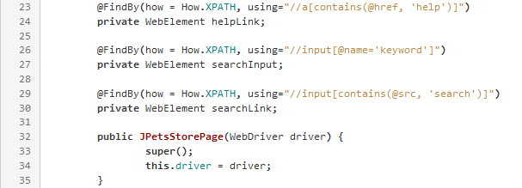
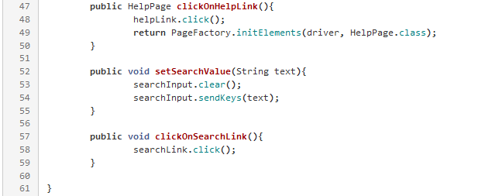
Exercice modéliser une page
Formation QL-AUTOM
Novembre 2016

Slide 27

Constructeurs pour les pages (sans ou avec parent)
Formation QL-AUTOM
Novembre 2016

Slide 28
WebElement en tant qu’attributs
Annotation @FindBy(how=…, using=…)
Formation QL-AUTOM
Novembre 2016

Slide 29
Navigation
Méthode qui retourne une valeur du type de la page cible en faisant appel à la PageFactory.
Formation QL-AUTOM
Novembre 2016

Slide 30

Synchroniser
Possibilité de s’assurer de la bonne synchronisation via le constructeur
Formation QL-AUTOM
Novembre 2016

Slide 31
TP PetStore – Page/Objects
Formations AMOA/QL
Octobre 2014

Slide 32
CHECKBOXES, BOUTONS RADIO ET MENUS DÉROULANTS
Formations AMOA/QL
Octobre 2014

Slide 33
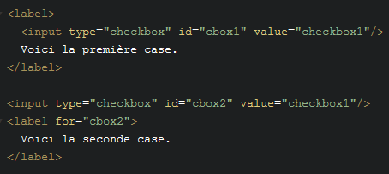

Checkboxes
Formation QL-AUTOM
Novembre 2016

Slide 34


Boutons radio
Formation QL-AUTOM
Novembre 2016

Slide 35
Checkboxes et boutons radio
Les checkboxes et boutons radio peuvent être manipulées sur deux formes avec Selenium Webdriver :
  En tant que WebElement unitaire
  En tant que collection (List) d’options
La deuxième façon de faire permet d’accéder à la liste des options.
WebElement checkbox = driver.findElement(By.id("myid"));
checkbox.click();
List checkboxOptions = driver.findElement(By.name("myname"));
checkboxOptions.get(0).isSelected();
checkboxOptions.get(1) .getAttribute("value");
checkboxOptions.get(1) .click();
Il est également possible de sélectionner directement l’option en Xpath pour interagir avec.
Formation QL-AUTOM
Novembre 2016

Slide 36
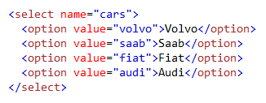

Menus déroulants
Formations AMOA/QL
Octobre 2014

Slide 37
Menus déroulants
Selenium Webdriver fournit une classe d’aide pour interagir avec les menus déroulants : « Select ». Cette classe prend un WebElement comme paramètre de construction.
  WebElement menu = driver.findElement(By.id(“categorie"));
  Select select = new Select(menu);
isMultiple() : boolean
  Retourne vrai sur le menu autorise une sélection multiple
deselectAll() : void
  Déselectionne tous les options
deselectByIndex(int arg0) : void
  Désélectione l’option à la position passée en paramètre
selectByIndex(int arg0) : void
  Sélectionne l’option à la position passée en paramètre
Formation QL-AUTOM
Novembre 2016

Slide 38
Menus déroulants
deselectByValue(String arg0) : void
  Désélectionne l’option dont l’attribut « value » est passé en paramètre
selectByValue(String arg0) : void
  Sélectionne l’option dont l’attribut « value » est passé en paramètre
deselectByVisibleText(String arg0) : void
  Désélectionne l’option dont le texte visible est passé en paramètre
selectByVisibleText(String arg0) : void
  Sélectionne l’option dont le texte visible est passé en paramètre
getOptions() : List<WebElement>
  Récupère la liste des options en tant que WebElements.
getAllSelectedOptions() : List<WebElement>
  Récupère la liste des options sélectionnées en tant que WebElements.
getFirstSelectedOption() : WebElement
  Récupère la première option sélectionnée en tant que WebElement.
Formation QL-AUTOM
Novembre 2016

Slide 39
TABLEAUX
Formations AMOA/QL
Octobre 2014

Slide 40

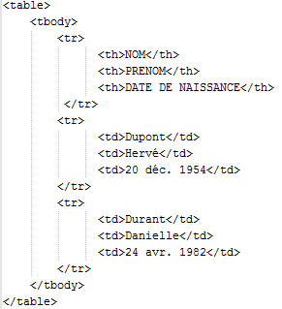
Tableaux dynamiques
Tableaux HMTL
Formation QL-AUTOM
Novembre 2016

Slide 41
Tableaux dynamiques
Tableaux HMTL – Tableaux dynamiques
Tableaux dynamiques
  Colonnes stables
  Contenu des lignes variables
Stratégie
  (Trier ou filtrer le tableau au besoin)
  Trouver la ligne qui sur laquelle agir sur la base d’une valeur de référence
  Conserver l’information sur le numéro de ligne
  Effectuer les opérations voulues sur les autres cases de la même ligne
Formation QL-AUTOM
Novembre 2016

Slide 42
Tableaux dynamiques
Tableaux HMTL – Numéro de ligne
int numeroDeLigne = -1;
int ligneCourante = 0;
List<WebElement> lignes = driver.findElements(By.xpath("//table/tbody/tr"));
for(WebElement ligne : lignes){
List<WebElement> cases = ligne.findElements(By.xpath("td"));
if("Dupont".equals(cases.get(0).getText()){
numeroDeLigne = ligneCourante;
}
ligneCourante++;
}
Formation QL-AUTOM
Novembre 2016

Slide 43
Tableaux dynamiques
Tableaux HMTL – Numéro de ligne
String sRow = "1";
String sCol = "2";
WebElement element( driver.findElement(By.xpath(
"/table/tbody/tr[" + sRow + "]/td[" + sCol + "]"));
element.click();
element.getText();
Créer une méthode getCellule(int ligne, int colonne) : WebElement
Formation QL-AUTOM
Novembre 2016

Slide 44
TP PetStore - Tableaux
Formations AMOA/QL
Octobre 2014

Slide 45
INTERACTIONS COMPLEXES
Formations AMOA/QL
Octobre 2014

Slide 46
Drag and Drop
Utilisation de la classe Actions
clickAndHold(element) : Actions
moveToElement(element) : Actions
release(element) : Actions
build() : Action
Utilisation de l’interface Action
perform() : void
Actions actions = new Actions(driver);
actions.clickAndHold(element1).moveToElement(element2).release(element2).build.perform();
Formation QL-AUTOM
Novembre 2016

Slide 47
Mouse Hover
Utilisation de la classe Actions
moveToElement(element) : Actions
build() : Action
Utilisation de l’interface Action
perform() : void
EN DEUX TEMPS :
Actions actions = new Actions(driver);
actions.moveToElement(element).build().perform();
driver.findElement(…).click();
EN UNE ACTION UNIQUE :
Actions actions = new Actions(driver);
actions.moveToElement(element).moveToElement(driver.findElement(…)).click().build().perform();
Formation QL-AUTOM
Novembre 2016

Slide 48
CHANGEMENTS DE PAGE, FRAMES ET ALERTES
Formations AMOA/QL
Octobre 2014

Slide 49


Navigation dans les iFrames
Class WebDriver
switchTo.frame(int frameNumber) : void
  Aller dans le contexte de l’iFrame en utilisant son index (ordre des iFrames dans la page)
switchTo.frame(string frameNameOrId) : void
  Aller dans le contexte de l’iFrame en utilisant l’id ou le nom de l’iFrame
switchTo.frame(WebElement frameElement) : void
  Aller dans le contexte de l’iFrame en utilisant un WebElement correspondant à l’iFrame
switchTo.defaultContent() : void
  Sortir de l’iFrame et revenir dans le contexte global de la page
Attention: Le ‘switchTo.frame’ prend comme base le contexte dans lequel il est appelé. Si la frame appelée n’existe pas dans le contexte une exception est lancée.
// contexte global // contexte global
driver.switchTo.frame(0); driver.switchTo.frame(0);
// contexte frame 0 // contexte frame 0
driver.switchTo.frame(1); driver.switchTo.defaultContent();
// erreur frame 1 n’existe // contexte global
// pas dans frame 0 driver.switchTo.frame(1);
// contexte frame 1
Page
Frame 0
Frame 1
Formation QL-AUTOM
Novembre 2016

Slide 50
Alertes et changements de page
Class WebDriver
switchTo().alert() : Alert
Interface Alert
accept() : void
  Accepter l’alerte
dismiss() : void
  Fermer l’alerte
getText() : String
  Récupérer le texte de l’alerte
sendKeys() : void
  Saisir du texte dans l’alerte
Class WebDriver
switchTo().getWindowHandles : Set<String>
switchTo().getWindowHandle : String
switchTo().window(String handle) : void
Formation QL-AUTOM
Novembre 2016

Slide 51
TP Interactions avancées et IFrames
Formations AMOA/QL
Octobre 2014

Slide 52
DATES ET CHAÎNES DE CARACTÈRES
Formations AMOA/QL
Octobre 2014

Slide 53

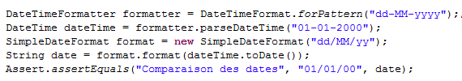
Dates avec Joda Time
Formation QL-AUTOM
Novembre 2016

Slide 54
VÉRIFICATIONS EN BASE DE DONNÉES
Formations AMOA/QL
Octobre 2014

Slide 55
Vérification en base de données
Principe de la vérification en base de données
Etablir une connexion avec la base de données
Charger des jeux de données et réinitialiser les données de test.
Comparer le contenu réel de la base de données à l’attendu.
Formations AMOA/QL
Octobre 2014

Slide 56

Vérification en base de données
Etablir une connexion avec la base de données
4 informations nécessaires
  Le driver de base de données à utiliser
  La localisation de la base de données
  Le compte à utiliser
  Le mot de passe associé à ce compte
Formations AMOA/QL
Octobre 2014

Slide 57

Vérification en base de données
DB Unit pour la manipulation des jeux de données
Jeux de données XML
ENREGISTREMENT
VALEUR
NOM DE COLONNE
NOM DE TABLE
Formations AMOA/QL
Octobre 2014

Slide 58

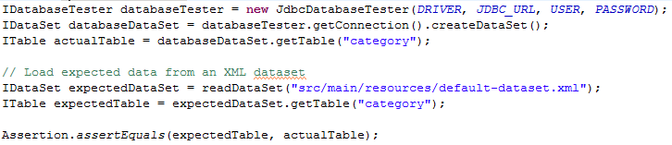
Vérification en base de données
DB Unit pour la manipulation des jeux de données
Lire un jeu de données depuis un fichier XML
Lire une table en base en tant que jeu de données
Constitution d’un jeu de données à partir d’une requête
Formations AMOA/QL
Octobre 2014

Slide 59

Vérification en base de données
DB Unit pour la manipulation des jeux de données
L’interface IDatabaseTester et son implémentation JdbcDatabaseTester
  Insérer des données
  Supprimer des données
  Comparer des données
Formations AMOA/QL
Octobre 2014

Slide 60
TP DbUnit
Formations AMOA/QL
Octobre 2014

Slide 61
INCLURE UN SCRIPT DANS SELENIUM (EX: AUTOIT)
Formations AMOA/QL
Octobre 2014

Slide 62
Inclure un script dans Selenium (ex: AutoIt)
Objectif :
  Ecrire dans tests qui interagissent avec des éléments qui ne se trouvent pas dans le navigateur (par exemple pour saisir un mot de passe, accepter une alerte ou effectuer un téléchargement)
Méthode proposée :
  Réaliser un script qui interagit avec les fenêtres Windows avec AutoIt
  Appeler ce script depuis un test Selenium
Outillage :
  SciTE : pour éditer les scripts
  Au3Info : pour obtenir des informations sur les objets Windows
  AutoIt3 : pour compiler le script en exécutable Windows
Formation QL-AUTOM
Novembre 2016

Slide 63
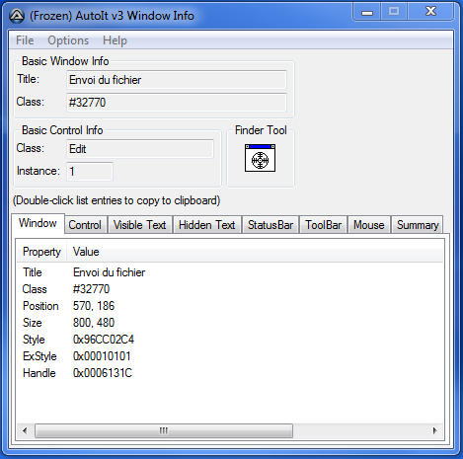
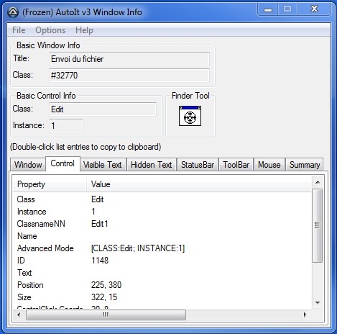
Inclure un script dans Selenium (ex: AutoIt)
TP : Automatiser un chargement de fichier
Ouvrir SciTE
Ouvrir Auto3Info
Formation QL-AUTOM
Novembre 2016

Slide 64
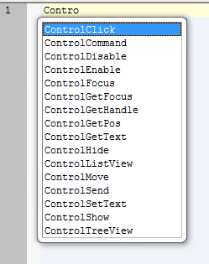
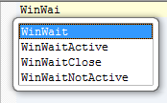
Inclure un script dans Selenium (ex: AutoIt)
Formation QL-AUTOM
Novembre 2016

Slide 65



Inclure un script dans Selenium (ex: AutoIt)
Raccourcis :
F7 pour compiler
F5 pour exécuter
Formation QL-AUTOM
Novembre 2016

Slide 66
Inclure un script dans Selenium (ex: AutoIt)
Intégration à Selenium WebDriver :
Runtime.getRuntime().exec("D:\AutoIt\AutoItTest.exe");
Thread.sleep(5000);
Formation QL-AUTOM
Novembre 2016

Slide 67
INCLURE DU JAVASCRIPT
Formations AMOA/QL
Octobre 2014

Slide 68
Inclure un script Javascript dans Selenium
WebDriver driver = new FirefoxDriver();
if (driver instanceof JavascriptExecutor) { ((JavascriptExecutor) driver).executeScript("alert('hello world');");
}
Formation QL-AUTOM
Novembre 2016

Slide 69
GESTION DES ÉVÉNEMENTS
Formations AMOA/QL
Octobre 2014

Slide 70
EventFiringWebDriver et WebDriverEventListener
public class Ecouteur implements WebDriverEventListener{
…
}
WebDriver driver = new FirefoxDriver();
EventFiringWebDriver eDriver = new EventFiringWebDriver(driver);
Ecouteur ecouteur = new Ecouteur();
eDriver.register(ecouteur);
Formations AMOA/QL
Octobre 2014

Slide 71
RAPPORTS ET COPIES D’ÉCRAN
Formations AMOA/QL
Octobre 2014

Slide 72
Générer un rapport avec JUnit
public class JUnitTestReporter {
@Rule
public TestRule junitWatcher = new TestWatcher() {
@Override
public Statement apply(Statement base, Description description) {
return super.apply(base, description);
}
@Override
protected void succeeded(Description description) {
System.out.println(description.getDisplayName() + " " + "Test Passed!");
}
@Override
protected void failed(Throwable e, Description description) {
System.out.println(description.getDisplayName() + " "
+ e.getClass().getSimpleName());
}
};
}
Formations AMOA/QL
Octobre 2014

Slide 73
Générer un rapport avec JUnit
    import static org.junit.Assert.assertTrue;
    import org.junit.Test;
    public class JUnitSampleTest extends JUnitTestReporter {
    …
    }
Formations AMOA/QL
Octobre 2014

Slide 74
Générer un rapport HTML avec JUnit
public class JUnitHTMLReporter {
static File junitReport;
static BufferedWriter junitWriter;
@BeforeClass
public static void setUp() throws IOException {
…
}
@AfterClass
public static void tearDown() throws IOException {
…
}
@Rule
public TestRule watchman = new TestWatcher() {
…
}
}
Formations AMOA/QL
Octobre 2014

Slide 75
FAIRE DES COPIES D’ECRAN
Formations AMOA/QL
Octobre 2014

Slide 76
Faire des copies d’écran
Support Selenium
Selenium fournit un support pour effectuer des copies d’écran
getScreenshotAs(OutputType<X> target) throws WebDriverException : <X>
  Retourne une copie d’écran de la page par ordre de préférence:
    Page entière
    Fenêtre courante
    Portion visible de la frame courante
    L’ensemble de l’écran
OutputType :
  FILE
  BASE64
  BYTES
Formations AMOA/QL
Octobre 2014

Slide 77
Faire des copies d’écran
Exemple d’usage
public String captureScreen(){
String path;
try {
File source = ((TakesScreenshot)driver).getScreenshotAs(OutputType.FILE);
path = "./target/screenshots/" + source.getName();
FileUtils.copyFile(source, new File(path));
} catch(IOException e) {
…
}
return path;
}
Formations AMOA/QL
Octobre 2014

Slide 78
Faire des copies d’écran
Exercice
Ajoutez des captures d’écran dans selenium :
  Systématiquement avant et après une opération donnée
  Uniquement en cas d’erreur
    (par exemple sur la détection d’un objet)
Faites en sorte que les images soient affichées ou accessibles depuis des logs
Formations AMOA/QL
Octobre 2014

Slide 79
MESURER LES TEMPS DE RÉPONSE
Formations AMOA/QL
Octobre 2014

Slide 80
Chronométrer des temps
Usage marginal dans le cadre de Selenium (Il existe de meilleurs outils pour la performance)
Le calcul des temps se fait à l’aide de la méthode :
  System.currentTimeMillis() : long
    Retourne une représentation du moment actuel en millisecondes (= la différence entre le moment présent et le 1er janvier 1970 à 00:00 UTC)
Formations AMOA/QL
Octobre 2014

Slide 81
Chronométrer des temps - Exercice
Créez une interface IChronometre permettant de répondre aux exigences suivantes :
  Il faut pouvoir démarrer le chronomètre, arrêter le chronomètre, remettre le chronomètre à 0, lire le temps écoulé au chronomètre
Implémentez l’interface IChronometre
Utilisez le chronomètre dans un test selenium
  En tant que simple log informatif
  En tant que condition de succès du test
Formations AMOA/QL
Octobre 2014

